Slide 1
5.3 软件缺陷报告
Notes:
Lj0817:建议重点在缺陷报告如何填写？需要明确说明报告填写的具体内容和要求

Slide 2

5.3.1 缺陷报告主要内容
报告缺陷的主要内容
编号 |  | 编号
1 | 问题报告的名称 | 8 | 缺陷指定解决时间
2 | 缺陷严重程度 | 9 | 缺陷处理人
3 | 缺陷的紧急程度 | 10 | 缺陷处理结果描述
4 | 缺陷提交人 | 11 | 缺陷处理时间
5 | 缺陷提交时间 | 12 | 缺陷验证人
6 | 缺陷所属项目/模块 | 13 | 缺陷验证结果描述
7 | 缺陷指定解决人 | 14 | 缺陷验证时间

Slide 3
5.3.1 缺陷报告主要内容
报告缺陷的基本原则
1,尽快报告缺陷
2,有效描述缺陷
短小：只解释事实和演示、描述缺陷必需的细节
单一：每一个报告中针对一个缺陷
步骤清晰：要清楚地描述出缺陷的发生场景，包括前置条件和操作的详细步骤
使用IT业界惯用的表达术语和表达方式
明确指明错误类型
3,报告缺陷时不做任何评价
4,确保缺陷可以重现

Slide 4
5.3.1 缺陷报告主要内容
为书写更好的缺陷报告，需要遵守“5C”准则
Correct(准确)
1
每个组成部分的描述准确，不会引起误解
2
Concise(简洁)
3
只包含必不可少的信息，不包括任何多余的内容
Clear(清晰)
每个组成部分的描述清晰，易于理解
4
Complete(完整)
5
包含复现该缺陷的完整步骤和其他本质信息
Consistent(一致)
按照一致的格式书写全部缺陷报告

Slide 5
5.3.2 缺陷报告撰写标准
简明扼要的标题
如何写好缺陷的标题
准确的关键字
方便软件研发的人员可以快速浏览标题以得到缺陷的信息
方便参加缺陷会审会议的人员快速判定缺陷的对用户或工程团队的影响
提供恰到好处的信息，不宜过长

Slide 6
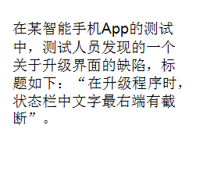
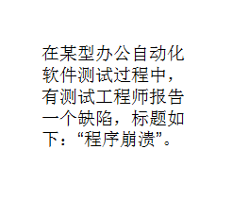
5.3.2 缺陷报告撰写标准
简明扼要的标题
较好的标题实例
较差的标题实例

Slide 7
5.3.2 缺陷报告撰写标准
精确的问题描述
如何精确的描述缺陷
提供标题中不便展开描述的细节
交代必要的背景
对缺陷进行精确详实的描述，避免歧义
尽量使用客观平时的语言描述客观事实，不要加入过多个人感情色彩

Slide 8
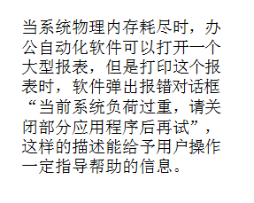
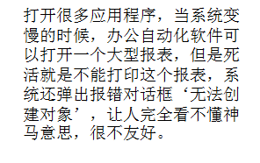
5.3.2缺陷报告撰写标准
精确的问题描述
较好的缺陷说明
较差的缺陷说明

Slide 9
5.3.2 缺陷报告撰写标准
简明的复现步骤
重现步骤——指可以被缺陷工作流程参与者重新再使缺陷出现的步骤
优秀复现步骤的特点：
步骤精简，没有冗余
其他工程师可以稳定的复现所描述的缺陷
每一步骤只描述一个操作
描述尽量简洁，使用简单句，避免复杂句
使用客观语言描述操作步骤和所现客观事实，避免使用带有主观色彩的文字

Slide 10
5.3.2 缺陷报告撰写标准
管理缺陷严重级和优先级
优先级分类方法
优先级 | 描述 | 平均时间
1-低 | 暂时不影响继续测试；可以在方便时解决 | 3天
2-中 | 部分功能无法继续测试；需要优先解决 | 2天
3-高 | 测试暂停，无法进行；必须立即解决 | 1天
优先级 | 描述 | 平均时间
1级(Must Fix) | 缺陷对用户或工程团队有极大影响，必须立即解决 | 24小时
2级(Should Fix) | 缺陷应在本次迭代或发布结束前被修复 | 迭代结束前
3级(Fix if Time) | 可推迟的时间取决于产品开发的阶段 | 依开发而定

Slide 11
5.3.2 缺陷报告撰写标准
管理缺陷严重级和优先级
严重级别分类方法
严重级别 | 描述
1级：Critical | 系统不能执行正常工作功能或重要功能失效，甚至造成用户数据丢失、危及人身安全
2级：Major | 严重地影响系统正常功能或基本功能失效，且没有替代办法。
3级：Minor | 系统正常功能受影响，但存在可行的替代办法
4级：Cosmetic | 使操作者不方便或遇到麻烦，但不影响执行工作功能或重要功能。

Slide 12
5.3.2 缺陷报告撰写标准
管理缺陷严重级和优先级
严重级别分类方法
A类—— 严重错误
由于程序所引起的死机,非法退出
死循环
导致数据库发生死锁
数据通讯错误
严重的数值计算错误
B类—— 较严重错误
功能不符
数据流错误
程序接口错误
轻微的数值计算错误
D类——较小错误
辅助说明描述不清楚
显示格式不规范
长时间操作未给用户进度提示
提示窗口文字未采用行业术语
可输入区域和只读区域没有明显的
区分标志
系统处理未优化
C类—— 一般性错误
界面错误(详细文档)
打印内容、格式错误
简单的输入限制未放在前台进行控制
删除操作未给出提示
E类——测试建议（非缺陷）

Slide 13
作业
什软件缺陷报告所包含的主要内容有哪些？其撰写标准主要有哪些？
简述惠普的缺陷管理工具的管理思想及工作流程。

